Slide 1
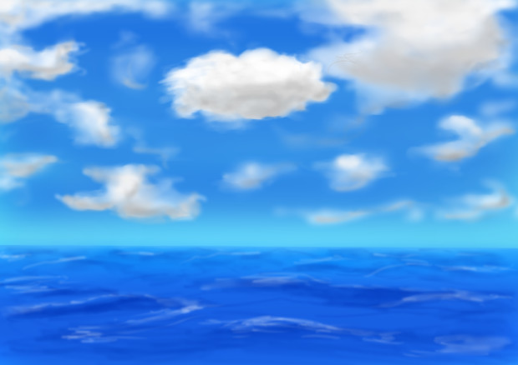

チーム２
・プランナー
益子 浩
・プログラマー
竹内 大奈
高井 隆太郎
石倉 大瑚
田島 晃雅
海の雇われ護衛団
ゲームサークルチームB
ジャンル：防衛シミュレーション
プラットフォーム：WindowsPC
企画書制作：益子

Slide 2
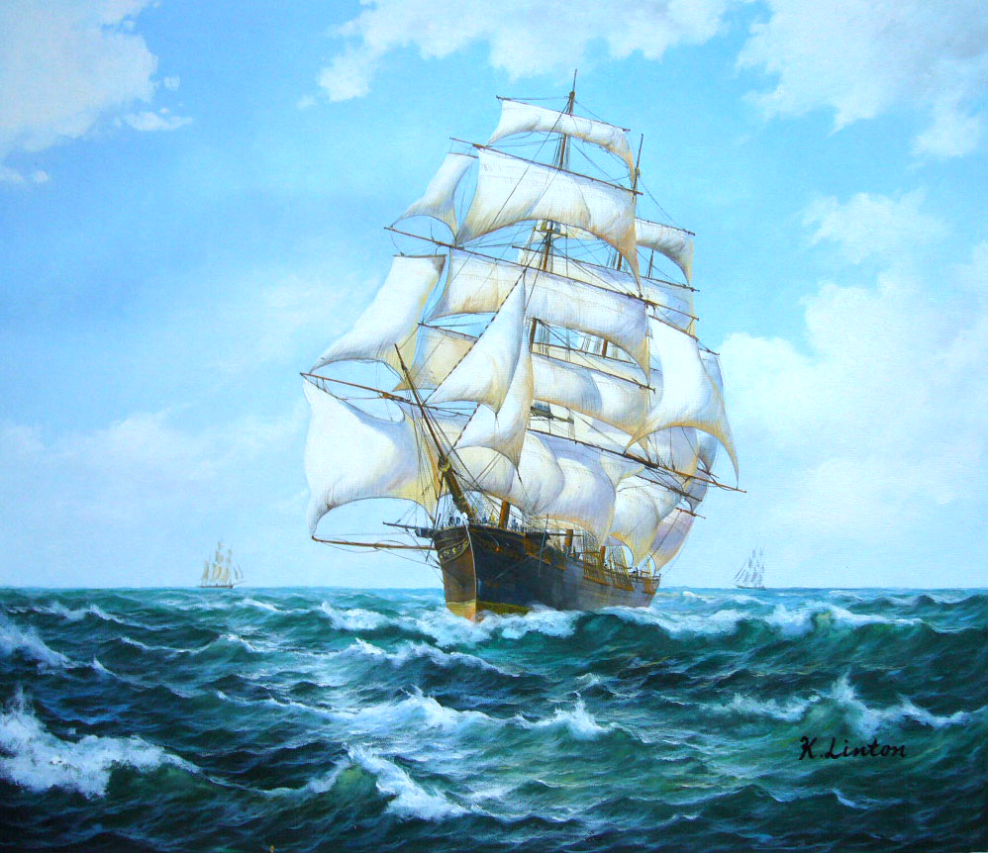

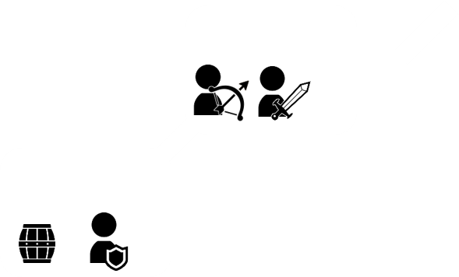



護れ。陸が見えるまで
あなたは船を守る護衛団
海を越える交易船に雇われて海賊を撃退しよう
護衛を船室に配置して…
海賊を撃退!!
2/7
Notes:
キャッチコピー案
護れ。陸が見えるまで

Slide 3




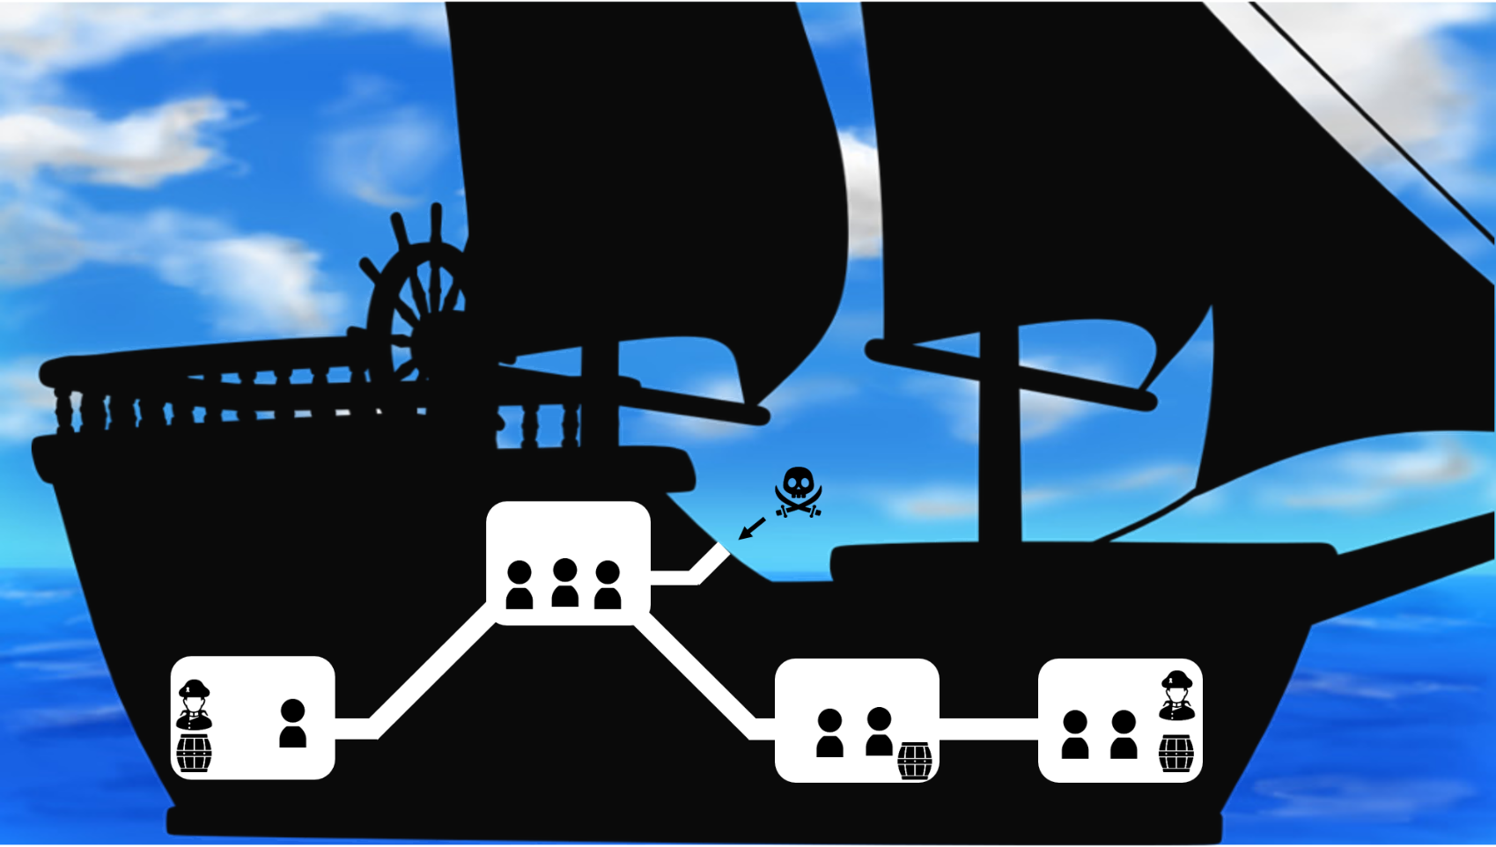

コアゲームメカニクス
準備フェーズ
PCを部屋に配置する時間
一定時間経過すると戦闘に移行する
プレイヤーキャラクター(PC)
物資
敵海賊
護衛対象
戦闘
PCが敵を迎撃する時間
護衛対象や物資を奪われないようにする
プレイヤーはアイテムを使用したり
PCに部屋を移動させる命令をだす
敵を全滅させるor一定時間守りきると
リザルトに移行する
リザルト
報酬を受け取る時間
敵を倒すほど報酬が増え、
アイテムを使うほど減る
報酬を受け取ったあとは次の日に進む
一定日数経つととクリア
3/7

Slide 4
進捗
○完成しているもの
シーン遷移
カメラ制御
キャラクターの生成,配置
マップクラス
マウス,キーボード
○完成していないもの
敵キャラクター
キャラクターの攻撃,移動
敵キャラクターのAI
マップ表示
レベルデザイン

Slide 5
問題点・改善点
○問題点
仕様が曖昧なまま進めてしまった
プルリクエストの頻度が少なく、進捗を把握しずらい
休みの日を堪能してしまった
サークル長になってしまった
○改善点
時間の使い方
連絡を頻繁に行う
コミットやプルリクエストの頻度を上げる

Slide 6
今後の進め方
○学園祭に向けて
β版を作成
ゲーム内の一部を抜粋し展示
(ボス戦のような部分を抜粋予定)
○学園祭後のイベントに向けて
年末のコミケに向けてβ → 完成
フィードバックを元に改良 → GFFアワード

